Slide 2


Ministerio Renacer
Hnos Ivan y Alba Fe Padial
P.O. Box 324
Lexington, NC. 27292
Tel 336-540-4130
Email: renacer@triad.rr.com

Slide 3
Las Finanzas en la Iglesia Local

Slide 4
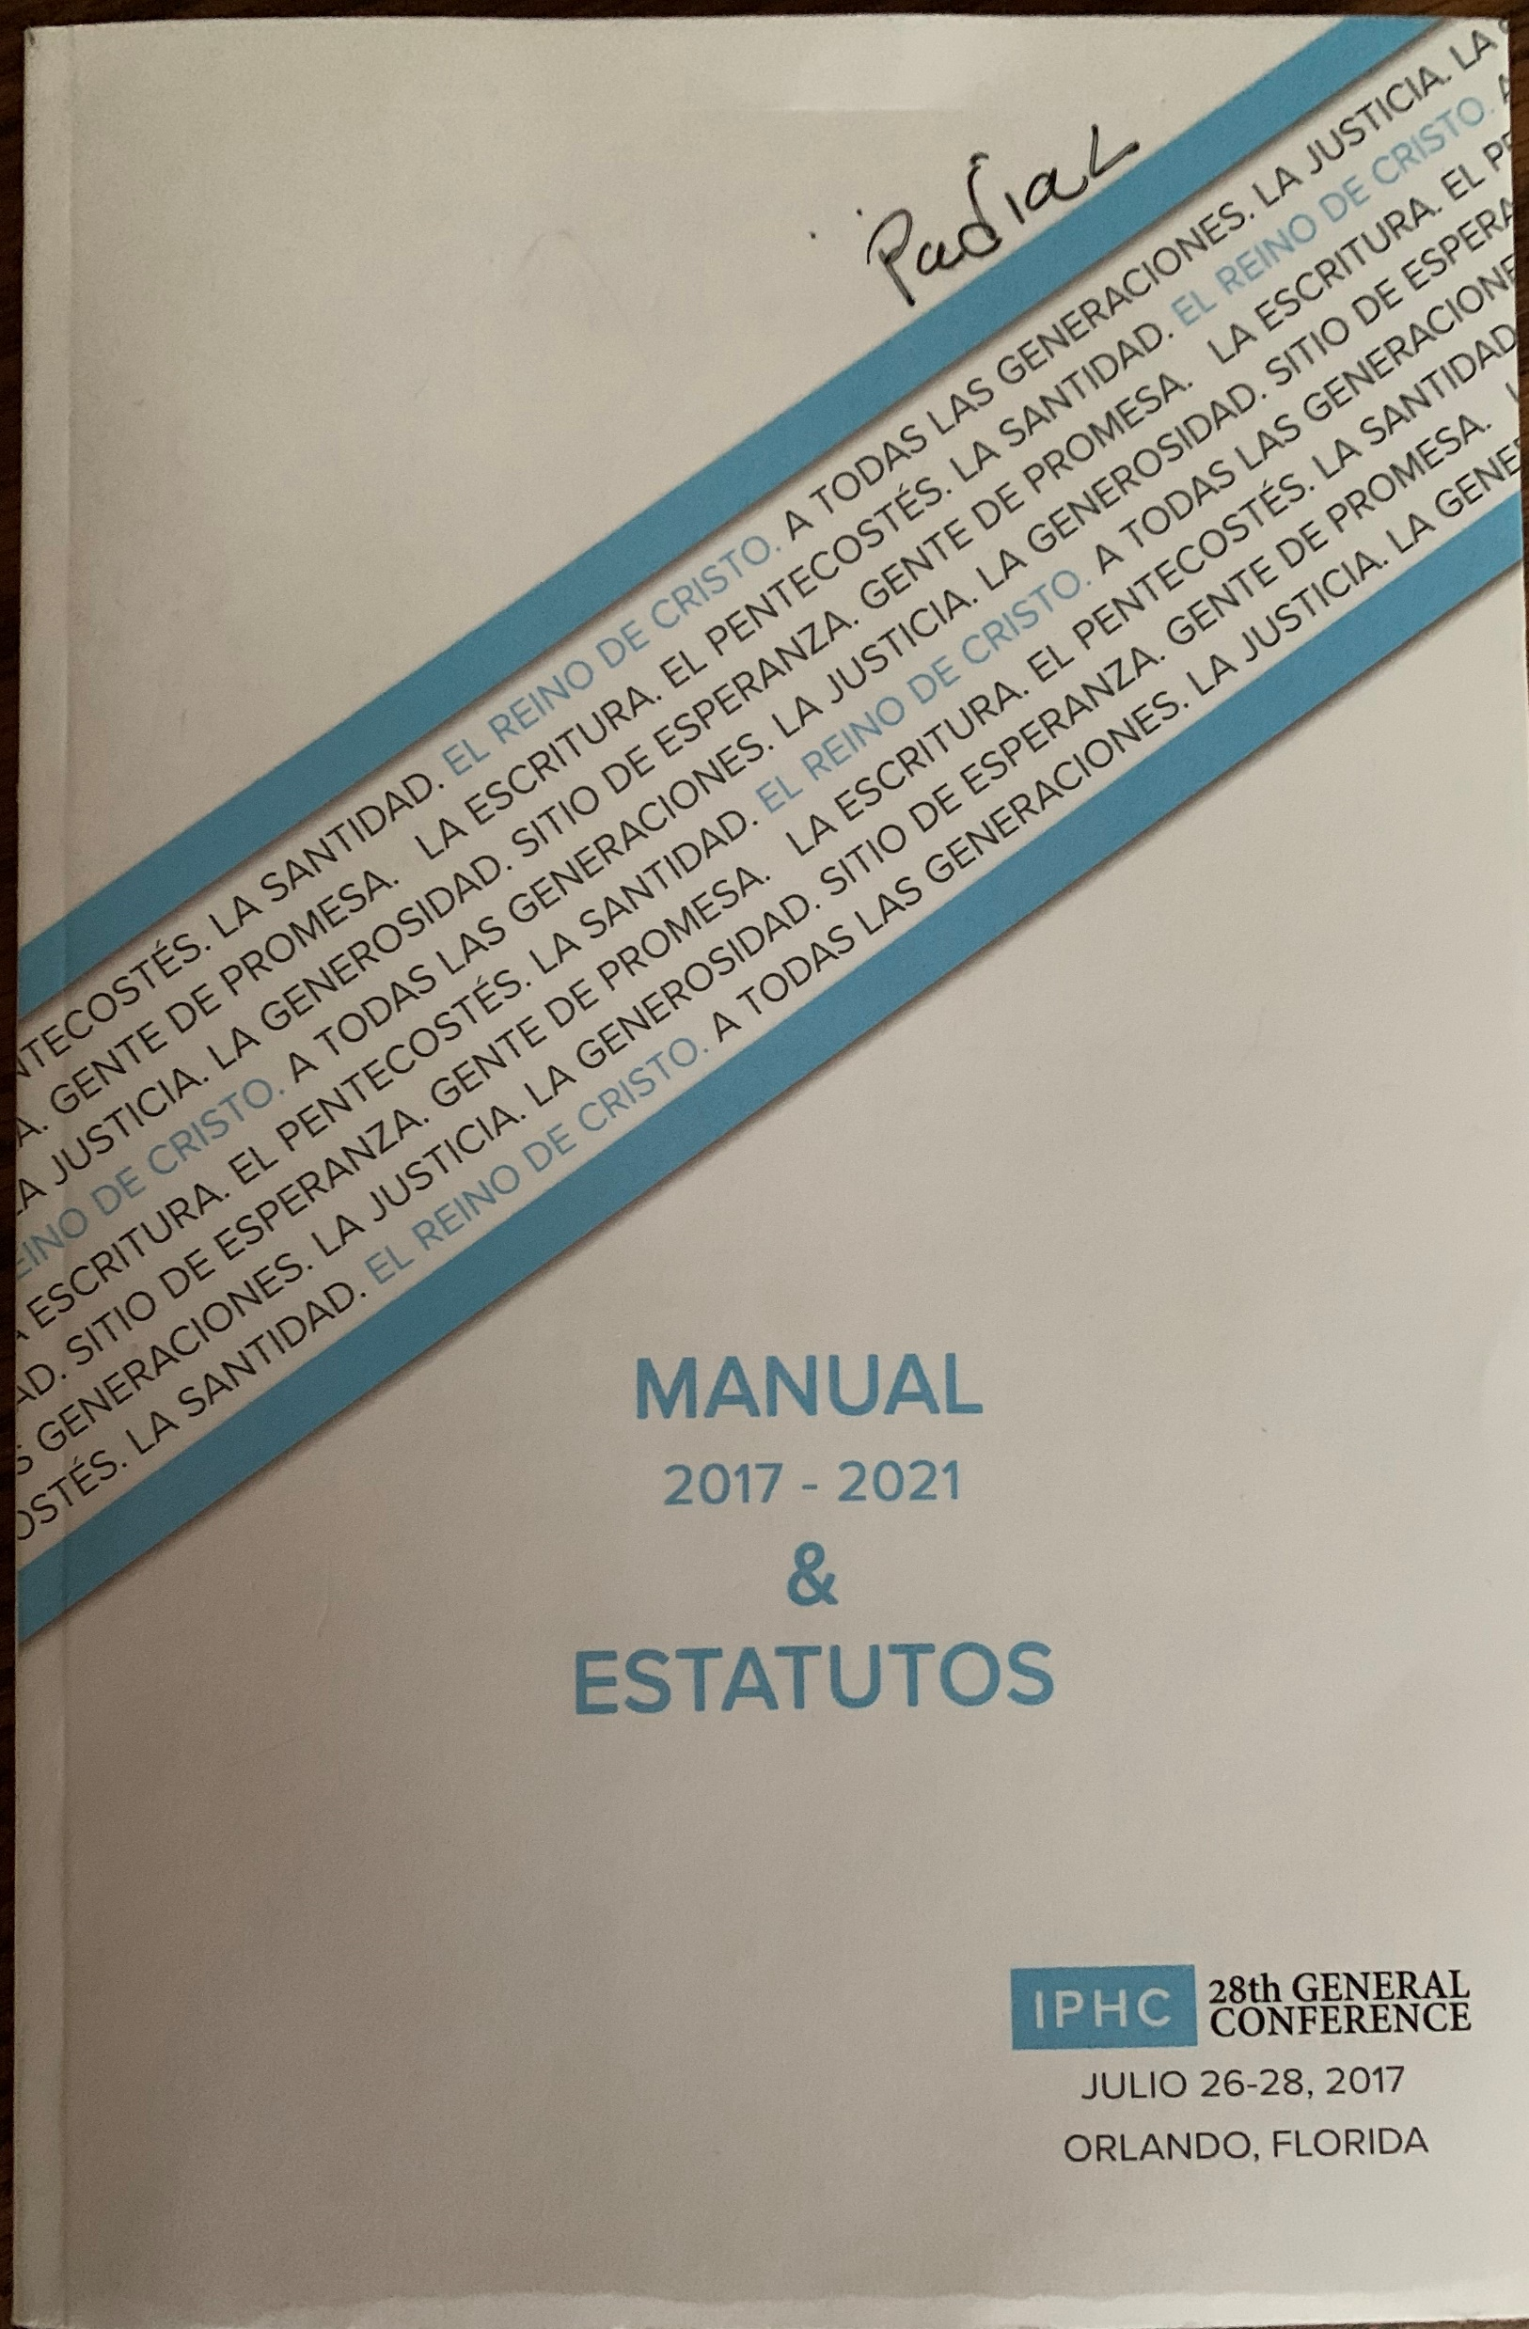
Manual vigente de la IPHC
P-152-153, 184-189

Slide 5
Responsabilidades del Tesorero
a) Generalidades
El tesorero es responsable de llevar los registros
financieros oficiales de la iglesia y proporcionar
informes financieros periódicos. Cuando es
necesario, actúa como director financiero de la
Iglesia
Manual IPHC Pg-152

Slide 6
Responsabilidades del Tesorero
b) Ni el Pastor ni ninguno de sus familiares
actuarán ni funcionarán como tesorero ni
tenedor de libros. Para los fines de esta
disposición, un familiar se define como cualquier
integrante del hogar del Pastor o uno de los
siguientes: cónyuge, hijos, hermanos, madre,
padre, suegros, cuñados, yerno o nuera del
Pastor.
Pg-152

Slide 7
Responsabilidades del Tesorero
c) Todas las cuentas financieras de la iglesia local
deben tener al menos dos signatarios.
(Esto no significa que todos los cheques deban tener dos
firmas).
P-152

Slide 8
Responsabilidades del Tesorero
d) Las excepciones a los párrafos b) o c) deben
tener aprobación del Consejo Ejecutivo de la
Conferencia.
Manual IPHC Pg-152

Slide 9
e) Facultades y Responsabilidades del Tesorero
1] El tesorero llevará un registro preciso de
todos los recibos, todas las cuentas y todos
los desembolsos de dinero.
P-152

Slide 10
e) Facultades y Responsabilidades del Tesorero
2] Se nombrará a un mínimo de dos personas
para contar y registrar todas las ofrendas
recibidas por la iglesia local.
(2Reyes 12:10)
secretario del rey y sumo sacerdote contaban
P-152

Slide 11
e) Facultades y Responsabilidades del Tesorero
3] El tesorero depositará todo el dinero de la
iglesia local en un banco en nombre de la
iglesia.
P-152

Slide 12
e) Facultades y Responsabilidades del Tesorero
4] Desembolsará los fondos que autoricen el
Pastor Principal, la iglesia o el Consejo
Administrativo de la iglesia local. Todos los
gastos deberán estar debidamente
documentados.
P-152

Slide 13
e) Facultades y Responsabilidades del Tesorero
5] El tesorero proporcionará estados
financieros mensuales, acompañados por el
estado de cuenta bancario más reciente,
conciliado con los registros financieros, al
Pastor Principal y al Consejo Administrativo
de la iglesia local. El incumplimiento será
motivo de su destitución como tesorero.
P-152

Slide 14
e) Facultades y Responsabilidades del Tesorero
6] El tesorero deberá asegurarse de que la
iglesia local siga las disposiciones relativas
a la responsabilidad financiera anual.
P-152

Slide 15
Relación Iglesia Local y el IRS/NC DOR
IRS y NC DOR considera a la iglesia local como un negocio
Bajo la ley de impuestos de EE.UU. las Iglesias estan exemptas de pagar impuestos al gobierno municipal, estatal, y federal.

Slide 16
Relación Iglesia Local y el IRS/NC DOR
El IRS/NC DOR consideran a las Iglesias como caridades publicas llamadas organizaciones (501(c)(3) y estan generalmente exemptas de impuestos sobre ingresos (Diezmos/donaciones) pero tienen que pagar taxes sobre los ingresos producto de ventas (comida, ropa, etc.)
En este tipo de transaction no debemos de fijar precios sino que la iglesia acepta donaciones.

Slide 17
Función principal de la Incorporacion
Proteger a la congregación y lideres contra demandas, y otros tramites legales.
Protección de activos personales de la congregación. (Tanto las corporaciones como los LLCs permiten a los propietarios separar y proteger sus activos personales.)
P-152

Slide 18
Relación Iglesia Local y el IRS/NC DOR
La iglesia local debe de obtener el EIN (Numero Fiscal de identificacion.
Informacion del EIN se puede conseguir en el IRS: (https://www.irs.gov/businesses/small-businesses-self-employed/apply-for-an-employer-identification-number-ein-online)
NC DOR: (https://www.ncdor.gov/taxes-forms/business-registration/online-business-registration#can-i-view-a-video-on-how-to-use-online-business-registration)

Slide 19
Procesos de incorporar la Iglesia
Como formar una Corporacion sin fines de lucro en NC
Escoja la directiva corporativa (Miembros de Junta Directiva)
Escoja el nombre de la corporacion (Nombre de la iglesia)
Designe el agente registrado (Pastor)
Prepare la forma N-01 Articulos de incorporación
Prepare los estatutos de incorporación
Solicite su EIN (Numero de identificacion fiscal)

Slide 20
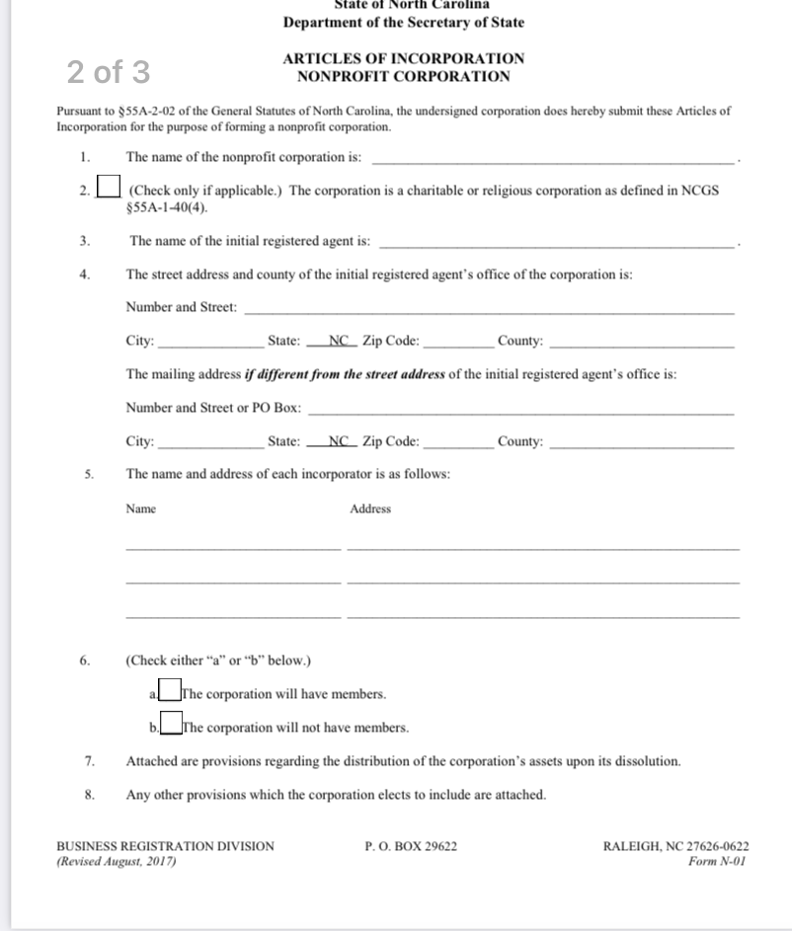
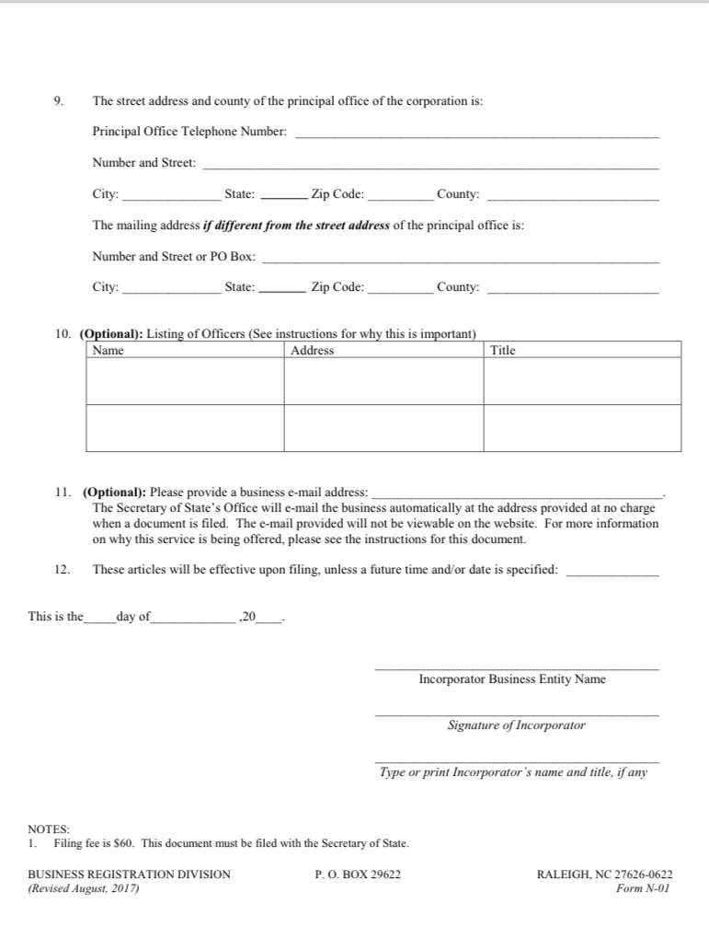
Forma de Articulos of Incorporación
$60.00
Forma N-01
https://www.sosnc.gov/forms/by_title/_Business_Registration_Nonprofit_Corporations

Slide 21
Procesos: Reporte Mensual Pastor/Junta
Reporte y analisis del total de diezmos del mes (y del año anterior)
Resumen del total de todas las cuentas financieras
Copia del estado financiero de todas las cuentas (Cheque/Ahorros/inversiones)
Copia del Registro de cheques del mes
Dar explicacion cuando cheques > $500.00
Cada trimestre hay que revisar el presupuesto

Slide 22
Procesos contables de La Iglesia
Depositos:
Gastos:
Total del Deposito = Reporte Pastor
Todo gasto necesita Orden de Compra firmada por 2 miembros del Comite de Finanza
Todo cheque emitido necesita 2 firmas y un recibo (e.g yo lo adjunto al talonario del cheque)

Slide 23
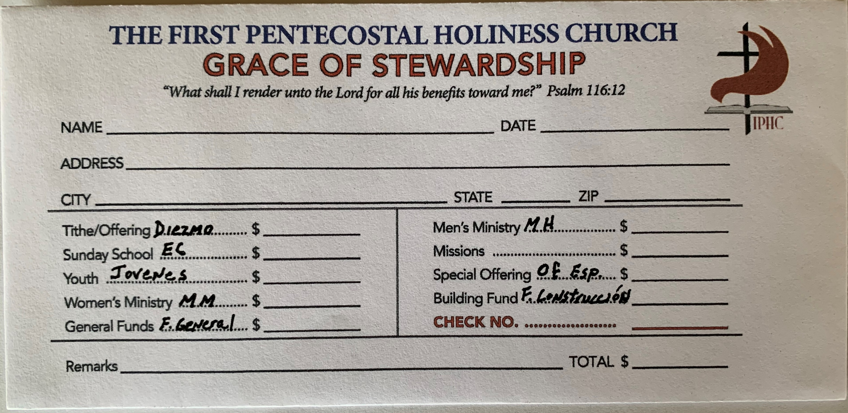
Procesos del Culto/Servicio
Sobre
Es obligatorio mantener archivado los sobres por 7 años (año corriente y los ultimos 6
Archivo contiene: Corriente 2021, 2015 - 2020

Slide 24
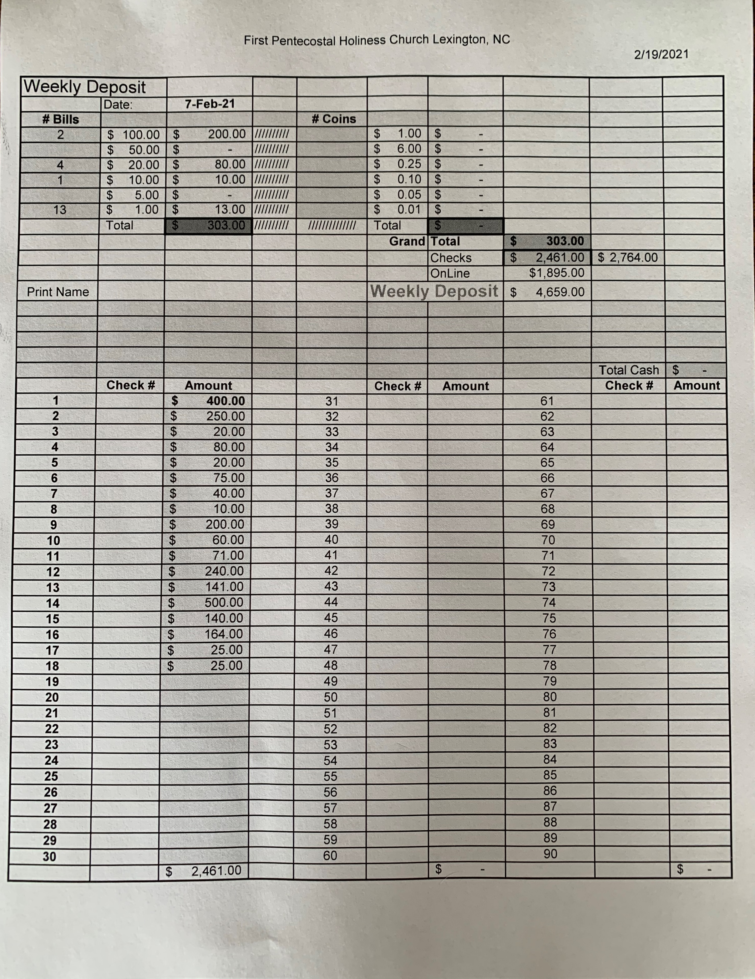
Procesos del Culto/Servicio
Reporte al Pastor
Yo escaneo los cheques que deposito

Slide 25
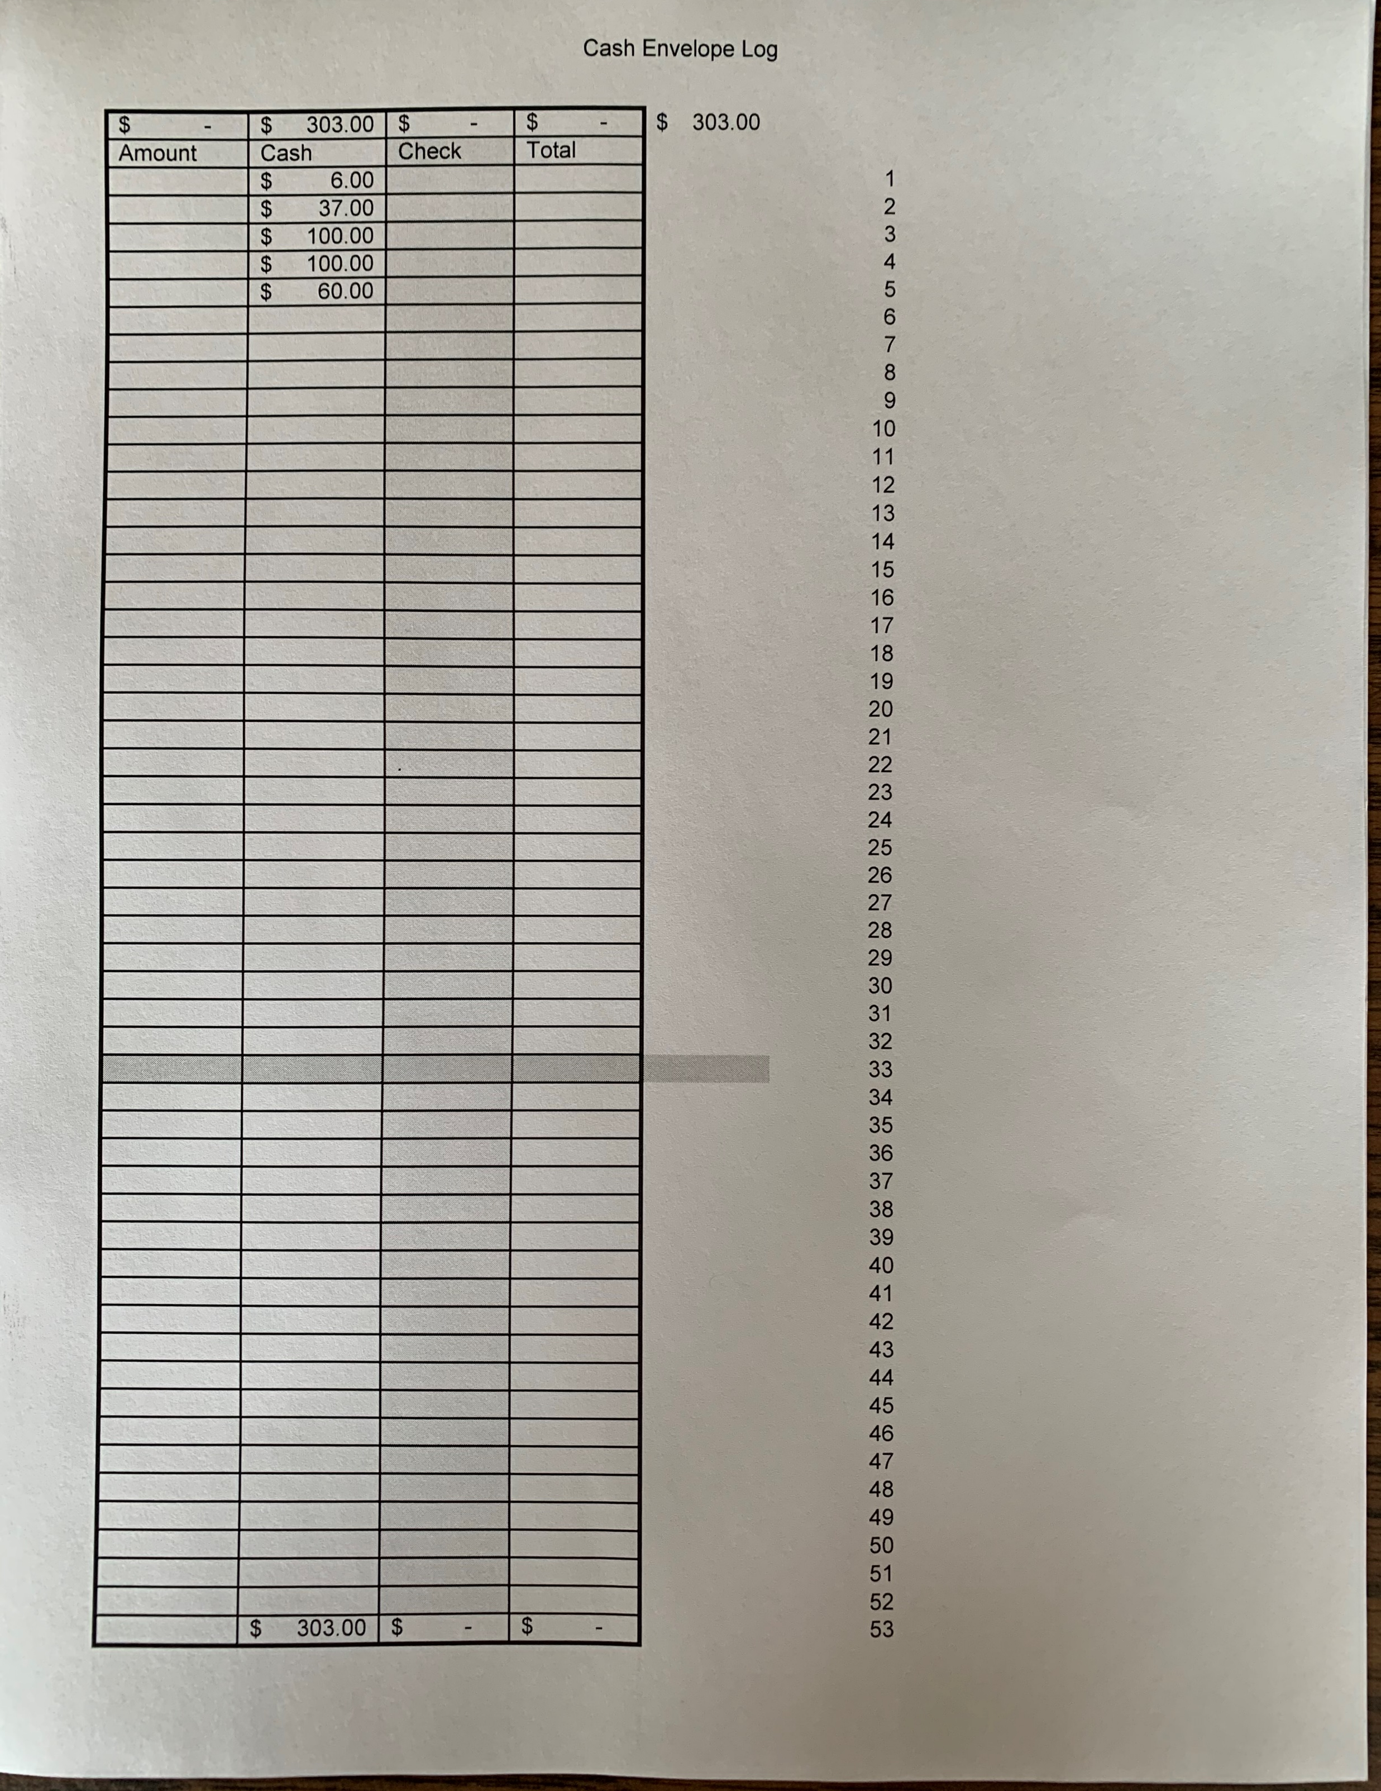
Procesos del Culto/Servicio
Total de sobres del dinero en efectivo

Slide 26
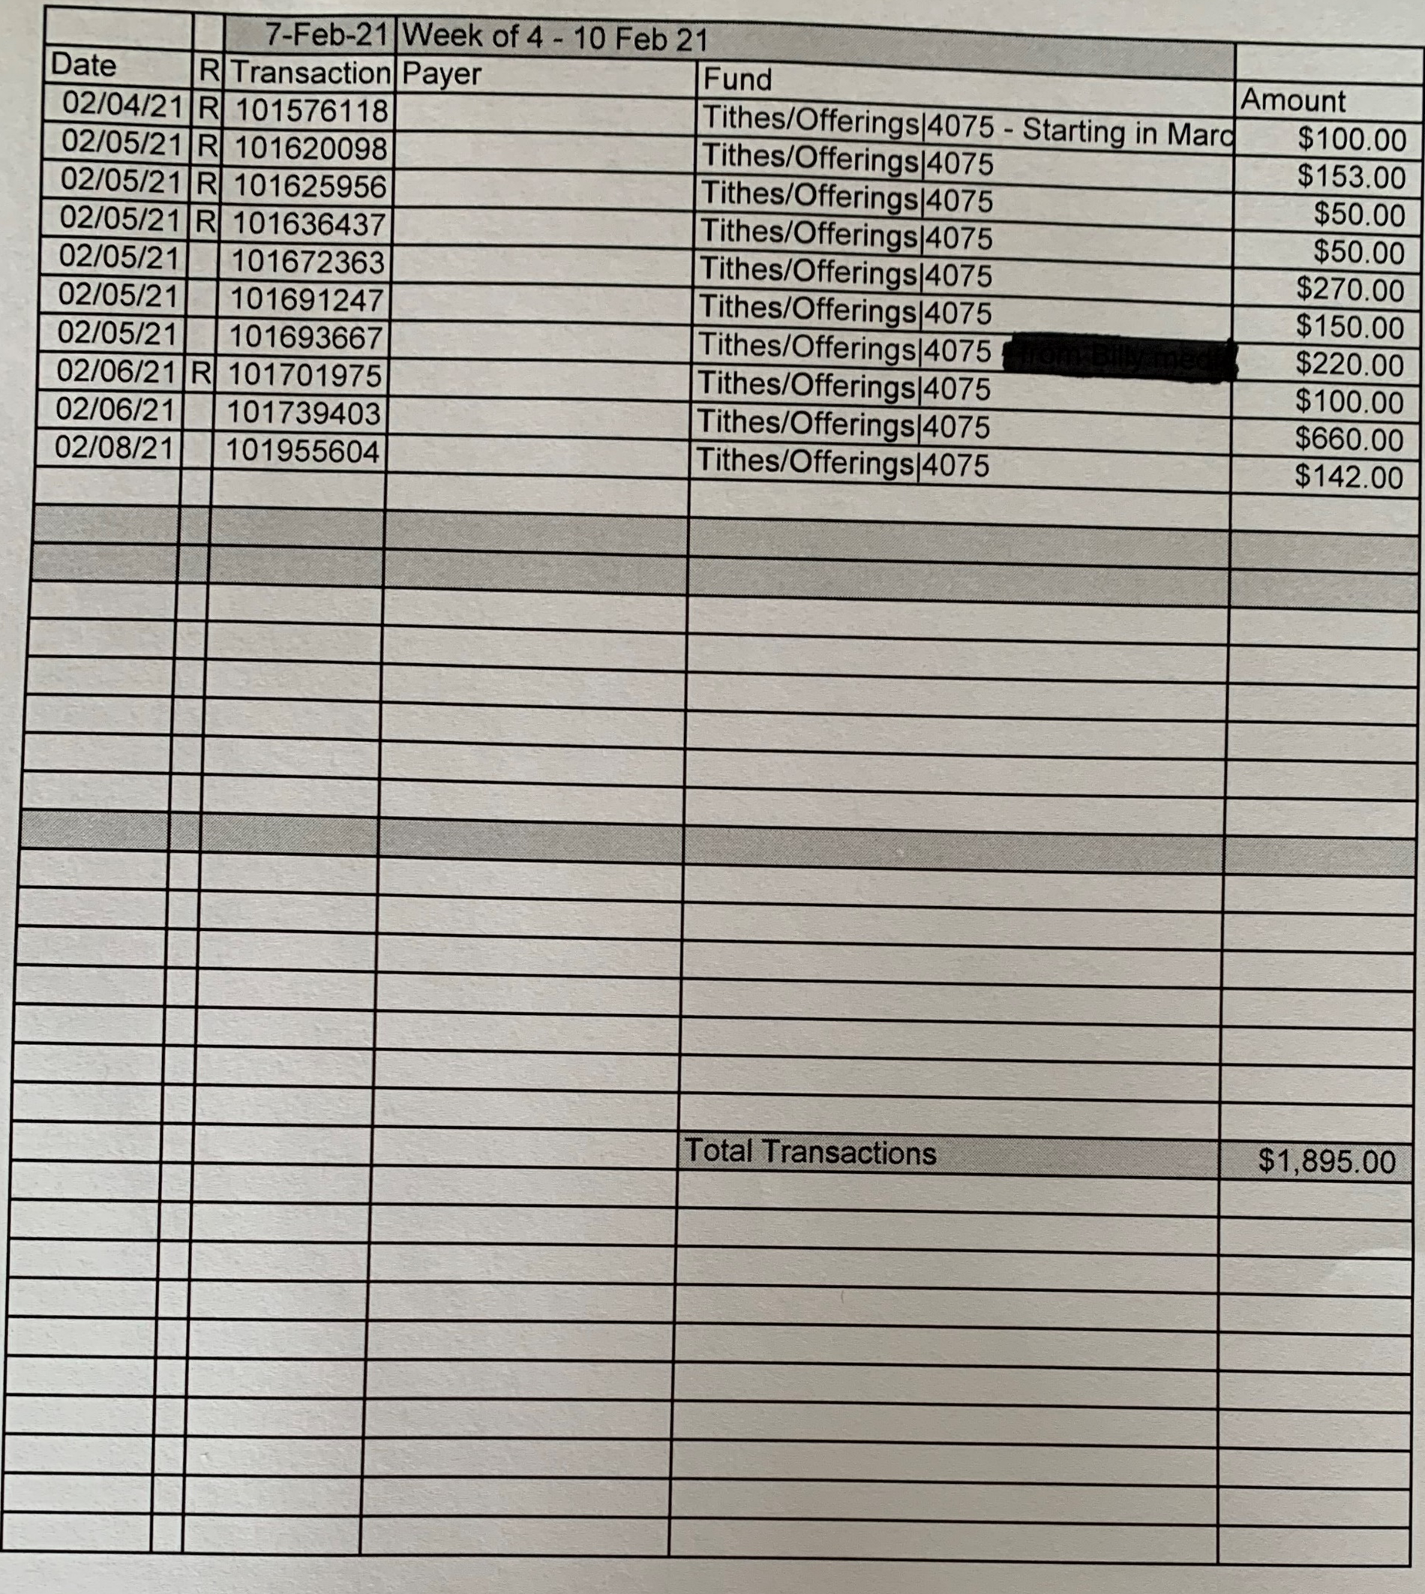
Procesos del Culto/Servicio
Reporte de EZ Tithes (Diezmos electronicos)

Slide 27
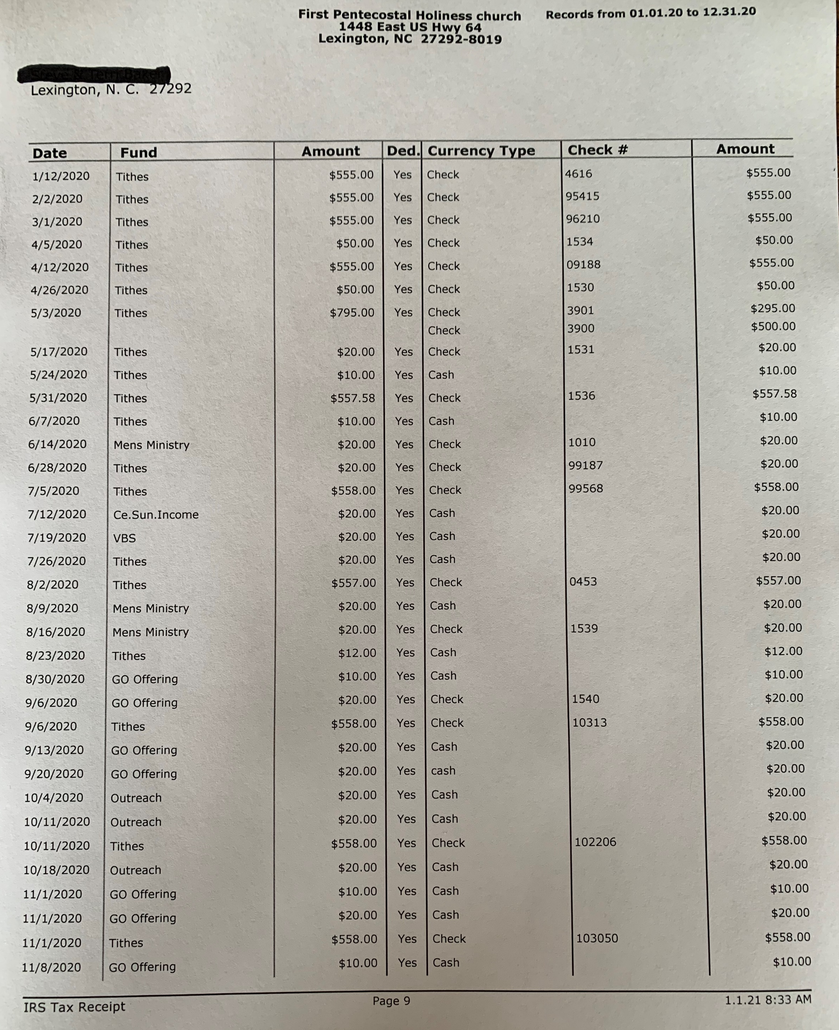
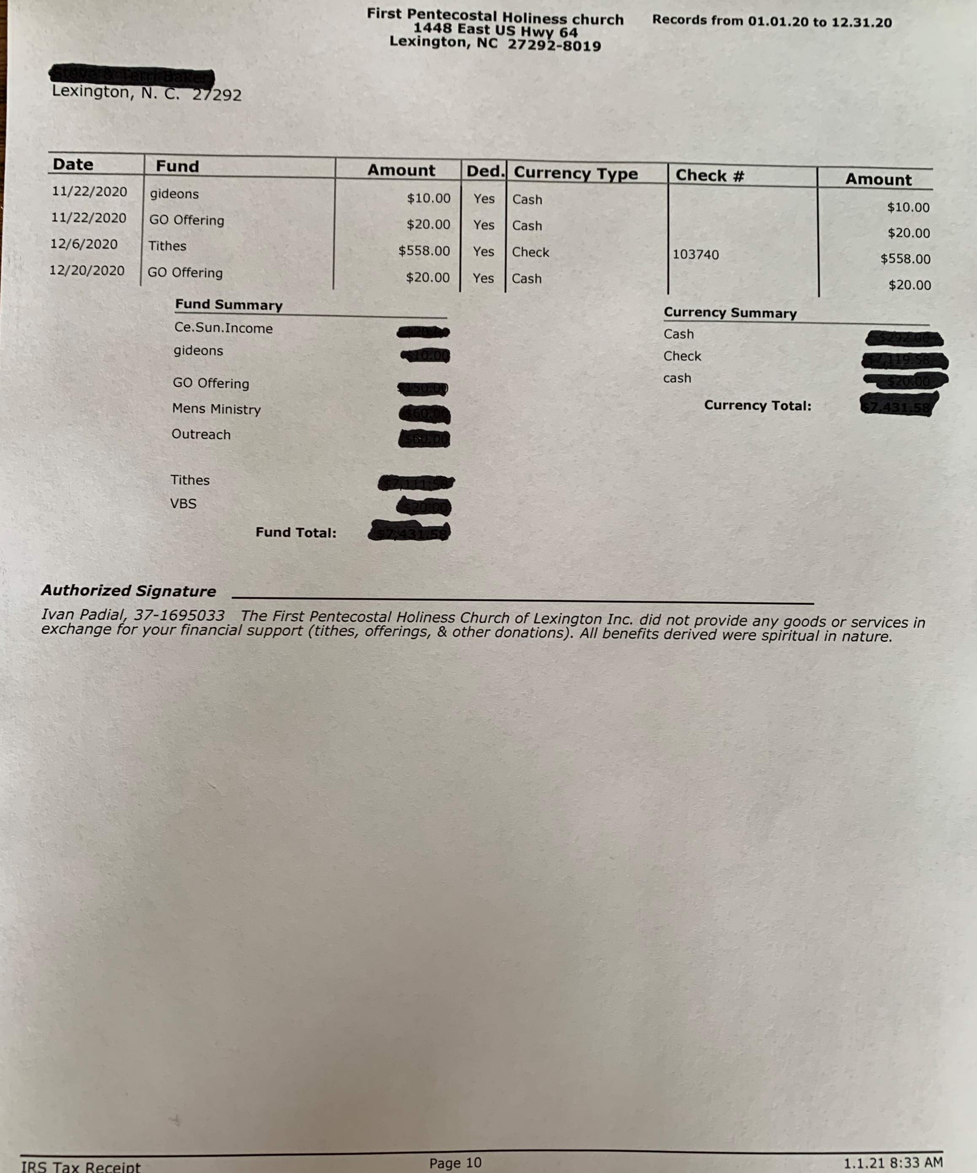
Reporte Anual del Contribuyente

Slide 28
Pastores voluntarios: Reembolso
Las leyes laborales de EE.UU. imponent multas de hasta $2,500 por violacion de leyes laborales.
Para cumplir las leyes laborales de EE.UU. las Iglesias de la IPHC solamente emplean a ciudadanos EE.UU y personas extranjeras con permiso de trabajo.
Un cambio en la interpretacion de la ley laboral en Febrero 2013 le da a la IPHC una oportunidad de poder nombrar individuos que no tienen permiso de trabajo como pastores de Iglesias locales siempre y cuando la iglesia no les pague un salario/sueldo por sus servicios.
Para calificar para esta excepcion a la ley, las personas beben:
  Servir como voluntario
  Estar viviendo en los Estados Unidos
  Deben de ser miembros officiales de una iglesia de IPHC por un minimo de un año
  Servir como voluntario sin un salario/sueldo de empleado.
P-152

Slide 29
Pastores voluntarios: Reembolso
Los Pastores voluntaries recibirian reembolsos razonables que cubririan los gastos basicos de subsistencia de ellos y sus familias. (pago de Casa, comida, transportacion, assistencia medica etc.)
La Iglesia local es responsable de mantener documentacion, con respecto a los servicios que el ministro realiza y los reembolsos..

Slide 30

Preguntas ?????????

Slide 31
Procesos contables: Iglesia

Slide 32
Procesos contables: Iglesia
P-152

